Slide 1
Datadog Korea User Group
제 6회 Meet Up
19시 10분 시작
Notes:
제목 및 부제목 소개
인사

Slide 2
DevSecOps 문화 시작해보기
2025.07.08 제 6 회 DatadogKRUG Meet Up
김 동 현 Donghyun Ben Kim CEO / Founder,
Cremit

Slide 3
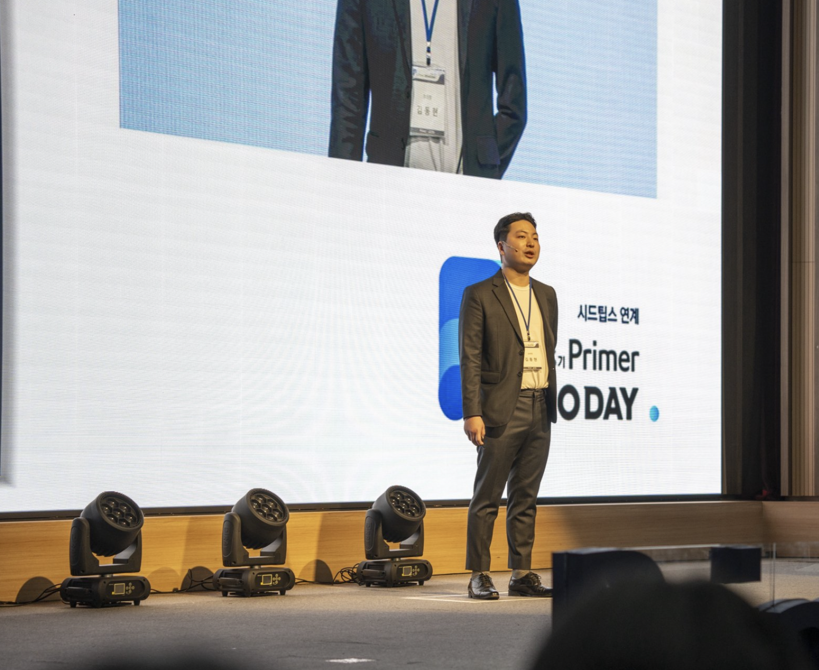
Who Am I
Donghyun Kim
Ben
Cremit Founder / CEO
OWASP Seoul Chapter Leader
ex-Sendbird / Cloud Security Engineer
Watcha & Class 101
Security Startup Early-Member
11+ Cyber security Experience
Free Diver / Scuba Diver & Love Sea

Slide 4
Cremit Inc
Vision & Mission
Cloud, AI 시대에 기하 급수적으로 늘어나는 Non-Human Identity, Secret Key 보안을 통한 안전한 세상에 기여
Service
Non-Human Identity Security Platform (+800 Secret Key Visibility without False Positive, 10+ Integrations)
Backed By
프라이머 & Strong Ventures, D-Camp, 아산나눔재단

Slide 5
DevSecOps Core Value
Culture / Governance

Slide 6
DevSecOps Core Value
Automation
Culture
Sustainability

Slide 7
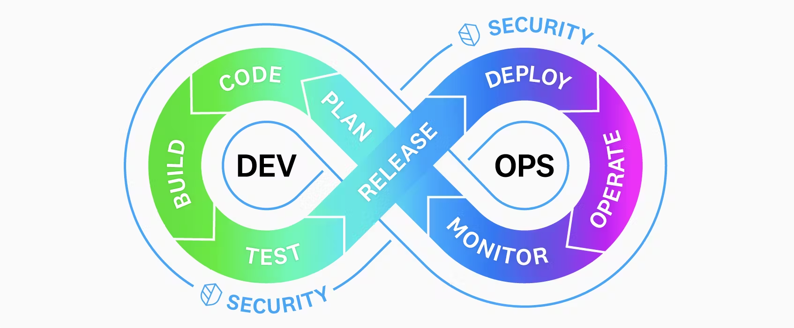
DevSecOps Governance

Slide 8
DevSecOps의 시작 어려움
Why hard to start DevSecOps?

Slide 9
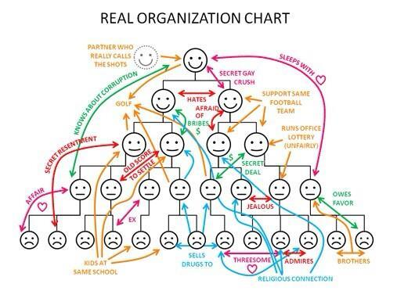
Complex organizational structure

Slide 10
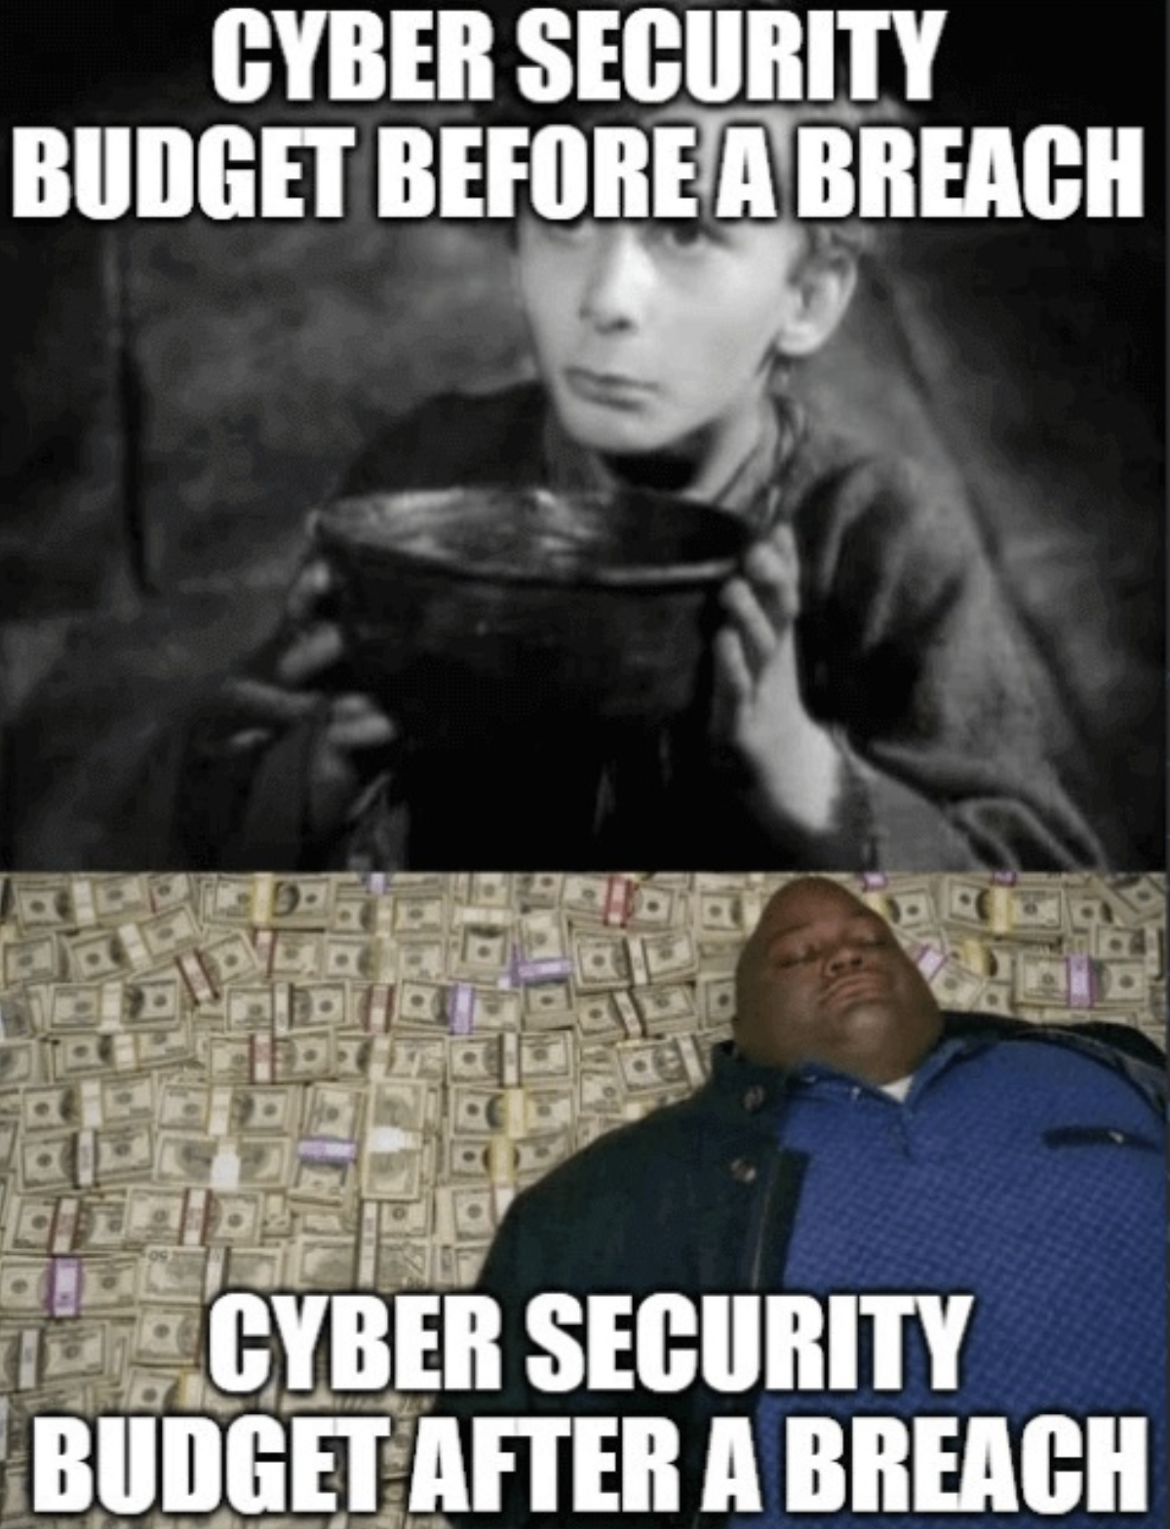
Security Budget

Slide 11
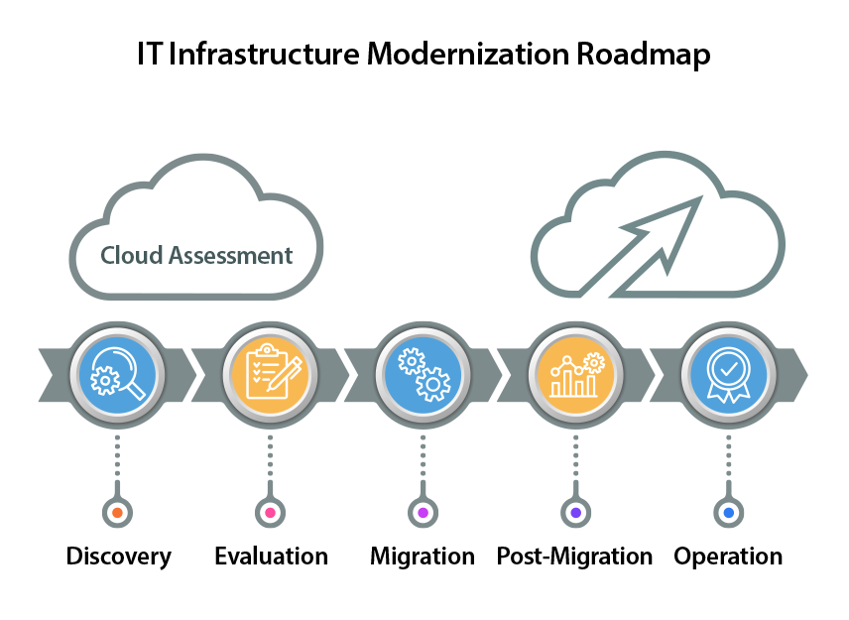
Infrastructure problem

Slide 12
State of DevSecOps
현재 시대의 DevSecOps

Slide 13
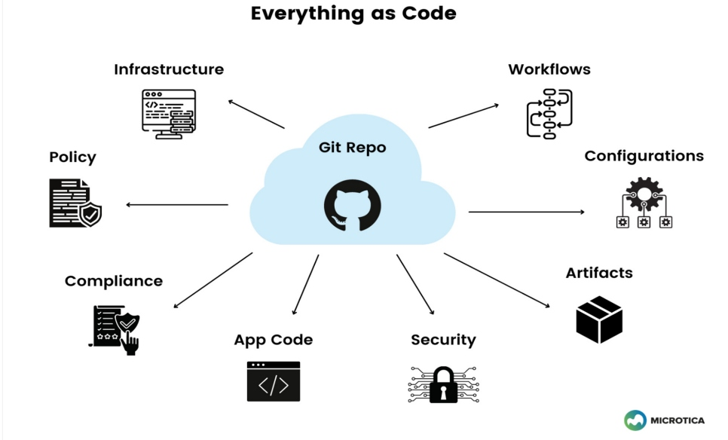
Everything as Code

Slide 14
DevSecOps Best Practices
Shift Left - 보안 프로세스를 초기 단계로 이동, 보안 고려 통일
자동화 - 테스트, 배포, 모니터링 등 반복적인 보안작업 자동화
교육 - 코딩 관행, 취약점 사례, 보안 도구 사용방법 교육
협업 - 사일로 / 공동 책임 영역, 개방적 커뮤니케이션
모니터링 - 로그/메트릭/트레이스를 지속적 수집, 태세 대응
불변 인프라 - 구성요소 업데이트가 아닌, 교체를 통한 일관성 보장
선제적 대응 - Red Team / Blue Team / Bug Bounty

Slide 15
DevSecOps Anti-Pattenrs
운영 팀이 처리하게 해라 / 운영팀이 알아서 할 것이다.
운영 팀을 해고하자, NoOps
DevOps 팀을 ‘고용하자'
벽 너머로 던져라!
Notes:
일반적인 함정과 DevSecOps 솔루션
"운영 팀이 처리하게 하라." / "운영이 알아서 할 것이다.": DevSecOps는 공동 책임과 코드에 대한 종단 간 소유권을 장려하여 보안을 모든 사람의 업무로 만든다.
"운영 팀을 해고할 시간이다!" / "NoOps": DevSecOps는 협업과 교차 교육을 강조하며, 개발 및 운영 전문 지식의 가치를 모두 인정한다.
"DevOps 부서를 고용하자!" / "DevOps 팀 사일로": DevSecOps는 모든 팀(개발, 운영, 보안) 간의 사일로를 허물고 새로운 사일로를 만들지 않는 것을 목표로 한다.
"벽 너머로 던져라": 개발이 운영(및 보안)에 코드를 넘기는 이러한 협업 없는 안티 패턴은 DevSecOps의 지속적인 피드백 및 통합 강조에 의해 직접적으로 반박된다.
DevOps 안티 패턴은 사일로화된 팀과 공동 책임 부족을 중심으로 전개된다. 이러한 사일로는 지식, 책임 및 도구가 파편화되어 있기 때문에 본질적으로 보안 격차를 발생시킨다. DevSecOps는 협업과 공동 소유권을 강제함으로써 이를 직접적으로 해결하며, 보안을 외부적인 부과가 아닌 내재된 관심사로 만든다. DevSecOps의 성공은 보안에 대한 집단적 책임을 우선시하는 조직 구조 조정 및 문화적 변화에 달려 있으며, 보안이 고립되어 효과적으로 관리될 수 없는 교차 관심사임을 인식하는 데 있다.

Slide 16
DevSecOps를 시작해봅시다
속도를 늦추지 않으면서 의미 있는 보안 제어를 통합하고 시행하는 프로세스

Slide 17
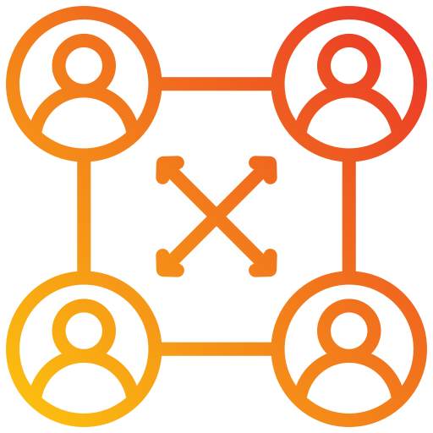
문화적 변화부터 시작
Function Team
전문 분야로 구성된 팀
Cross-Functional Team
조직 내 여러 다른 기능 부서의 전문가 팀
Notes:
문화적 변화를 위한 전략
사일로 해체: 효과적인 DevSecOps에 필수적이다.
자신을 넘어 팀 구축: 공동 소유권 및 분산된 보안 지식 장려.
접근성: 보안 담당자는 차단자가 아닌 조력자로 인식되어야 한다.
타인 교육: 교차 교육 및 개발자 교육이 중요하다.
급진적 투명성: 보안 문제에 대한 개방적인 소통 및 가시성은 신뢰를 조성한다.
소통 및 협업의 중요성: 성공적인 DevSecOps 문화의 초석이다.
신뢰와 권한 부여의 문화: 건강한 직장과 더 빠르고 자신감 있는 소프트웨어 배포로 이어진다.
각 단계에서의 피드백: 보안 피드백은 파이프라인 전체에 통합되어야 한다.
"두 피자" 팀 사례 연구: 작고 자율적인 교차 기능 팀을 의미한다.
사람을 통한 DevSecOps 활성화는 사일로 해체, 교육, 투명성, 신뢰 조성 등을 포함한다. 전통적으로 보안은 기술적 제어와 도구에 중점을 두었다. 그러나 수용적이고 권한을 부여받은 인력 없이는 가장 진보된 도구도 효과적이지 않다. 보안, 지속적인 학습 및 개방적인 소통을 우선시하는 문화는 보안 관행이 유기적으로 채택, 유지 및 개선되도록 보장한다. 인간의 오류는 주요 취약점의 원인이며, 인간의 교육과 협업은 최고의 완화책이다. 진정한 DevSecOps 성공은 도구보다는 사람에 달려 있다. 문화적 변화와 인적 자원 개발에 투자하는 것은 지속 가능하고 탄력적인 보안 태세를 구축하는 데 가장 중요하다.

Slide 18
DevSecOps Pipeline의 목표
리소스 최적화 - 보안 인력의 최소한의 개입으로 최대한의 효과
자동화 - 사람이 직접 개입하지 않는 작업
일관성 향상
추적 - 작업 상태 추적, 시스템 흐름에 대한 추적
가시성 - 모니터링, 메트릭 추적 가시성을 확보
마찰 감소 - 애플리케이션 보안팀, 개발팀과의 마찰을 감소

Slide 19
DevSecOps Pipeline 자동화
자동화 테스트
Infrastructure
QA Testing
Post-deploy
checks
Code Commit
Continuous
Integration
Continuous
Deployment
IaaS, PaaS, On-Prem, Cloud ..
피어 리뷰
설정 관리,
아티팩트 생성
Monitoring
And Alerting

Slide 20
DevSecOps Pipeline 자동화 - Code Commit
첫번째 방어막
개발자의 IDE레벨부터 적용할 수 있는 Security Add-on이 있다면?
가장 저렴한 비용
Git pre-commit hook
가장 효과적인 피드백 루프
Static analysis scan in the IDE!
Secret scanning
Code Commit

Slide 21
DevSecOps Pipeline 자동화 - Code Commit
Code Security

Slide 22
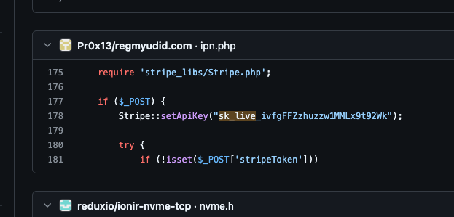
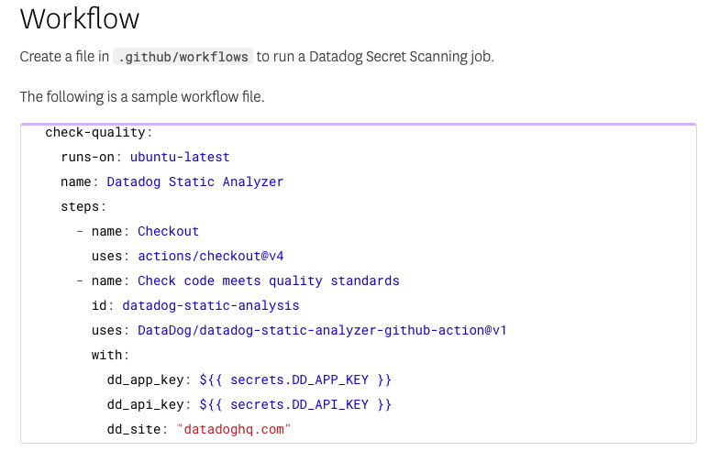
DevSecOps Pipeline 자동화 - Commit Stage
코드 리뷰
Secret Scanning

Slide 23
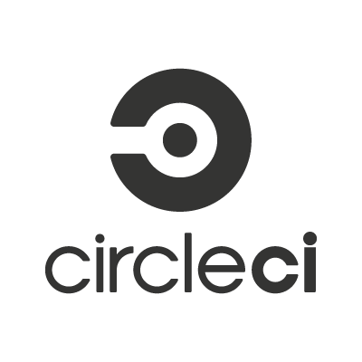
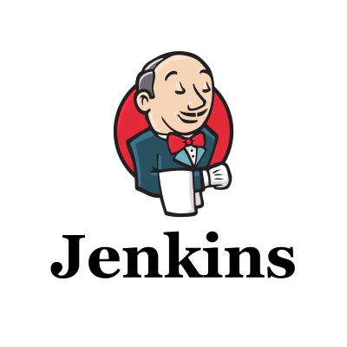
DevSecOps Pipeline 자동화 - Integration
두번째 방어막
CI의 Workflow 내에서의 보안 적용
보안팀과 해당 CI 작업자의 협업
OWASP Dependency Track
Node Security Project
Bundler-Audit
On-Call Security Team
Password 해싱 알고리즘이 변경 되나요?
유저와 관련한 민감한 기능이 포함되나요?
Continuous Integration

Slide 24
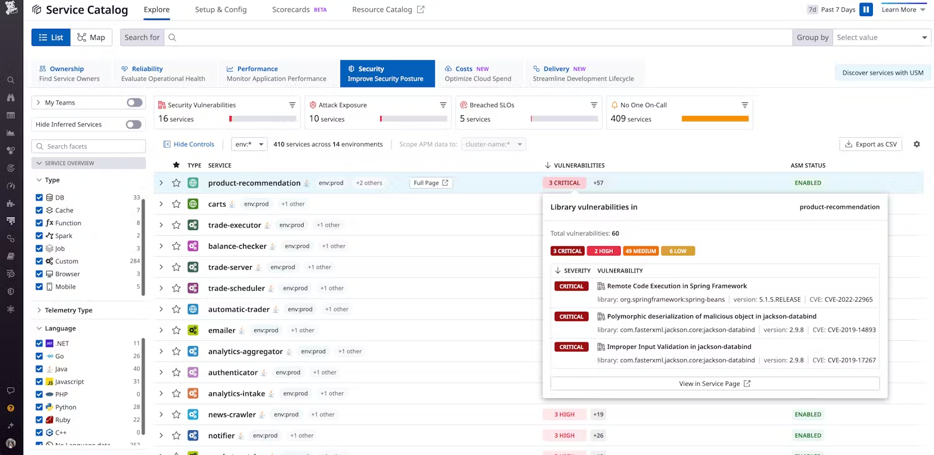
DevSecOps Pipeline 자동화 - Integration

Slide 25
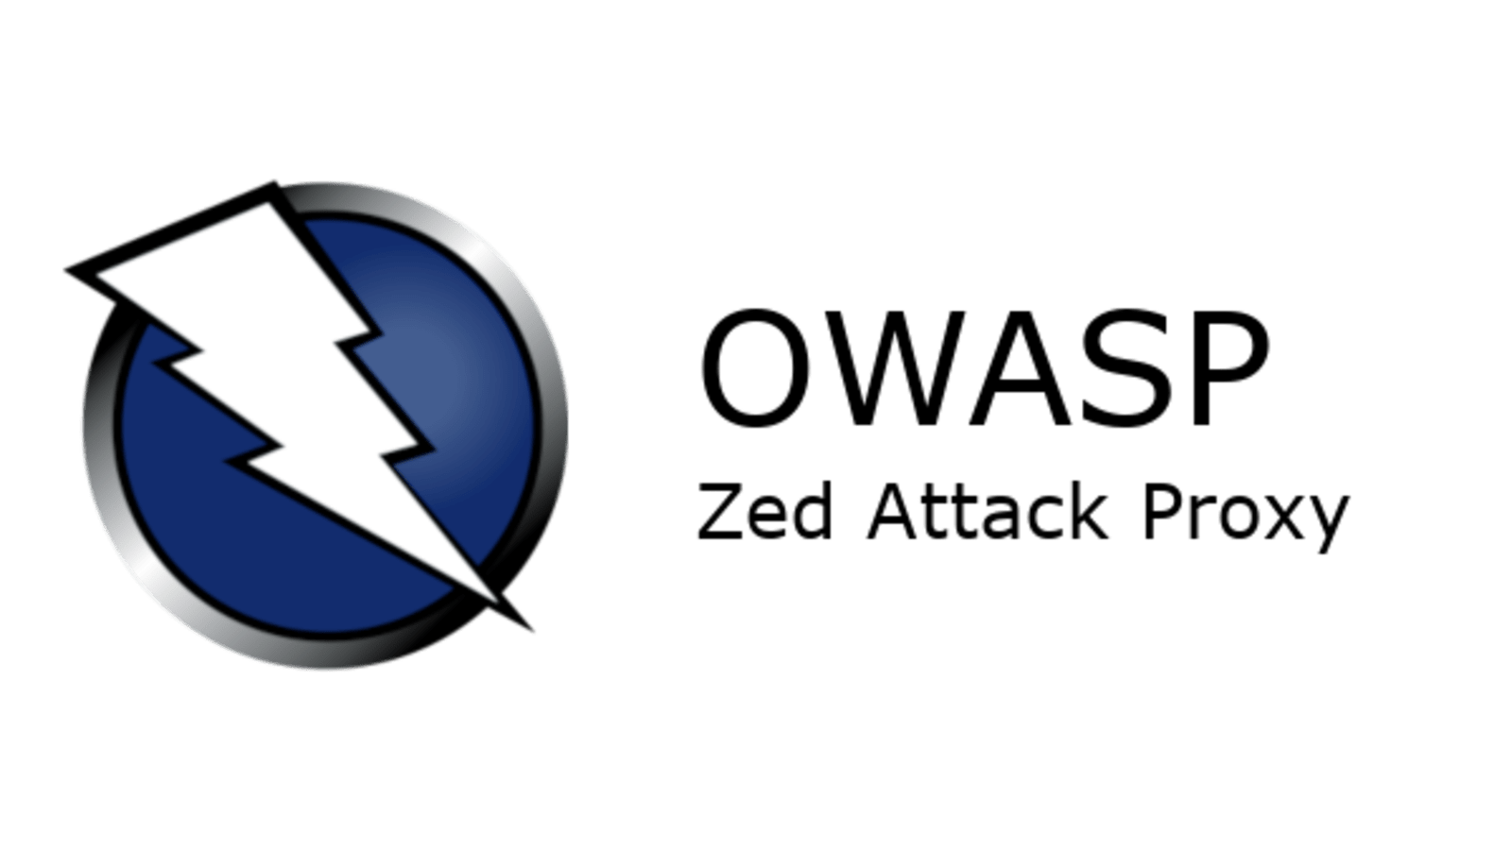
DevSecOps Pipeline 자동화 - Deployments
배포
CI작업까지 모두 이상이 업고, 통과가 되었다면?
배포되는 인프라의 보안 점검(Everything as Code)
Terraform 상태를 통한 사전 점검(인프라)
IaaS, PaaS의 상태 점검
Security Cehck
DAST(동적 스캐닝)
Deep Static Analysis
Manual Security Testing
Continuous Deployments

Slide 26
Gap in DevSecOps
Business Alignment

Slide 27
Worst & Best
Worst Cases
Best Cases
비지니스를 이야기하지 않습니다.
수익을 이야기하지 않습니다.
리스크를 이야기하지 않습니다.
컴플라이언스를 고려하지 않습니다.
비지니스를 이해하고, Motivation을 생각합니다.
수익과 비용절감을 고려합니다.
속도와 리스크의 적절한 밸런스를 고려합니다.
커머스 스타트업이라면? 금융 스타트업이라면?

Slide 28
Gap in DevSecOps
Motivation Layer
빠르면서도 안정적이여함
Capabilities Layer
위협 모델링, 리스크 관리, 보안 교육을 할 수 있는가?
Process Layer
우리가 배포하는 서비스의 프로세스는 어떠한가?

Slide 29
Key Stakeholder Groups to Balance DevSecOps
Security Executive
CISO, CPO
Security Senior Manager
Tech Executive
CTO
CIO
Security Practitioner
Threat Modeler
Security Architect
Security Engineer
Blue/Red Team Engineer
Tech Practitioner
DevOps Engineer
Software Engineer
Software Tester(QA Engineer)

Slide 30
Key Stakeholder Groups to Balance DevSecOps
Security Executive
조직 목표에 맞는 위험을 일치
위험 보고를 이사회 수준까지 전달
자동화/지속적 모니터링에 대한 니즈
위험 수용, 모니터링에 대한 전략
Tech Executive
예산관리와 같이하는 비지니스 전략
규제를 준수하는 제품 출시 가속화
위협에 대한 가치 평가
중요 자산에 대한 위험을 조기 평가
Security Practitioner
우선순위를 고려한 방어책 적용
일관성 있고, 반복 가능한 방어
이해 관계자 간의 위협을 설득/통합
자동화된 파이프라인에 기여
Tech Practitioner
기술 유연성을 통한 비지니스 지원
빠른 속도로 기능을 개선
최고/최저 수준의 위협 식별
자동화된 파이프라인을 제공

Slide 31
비지니스, 자원, 문화와 비용을 고려

Slide 32
Q&A

